Slide 1
Фонд социальной помощи студентам, попавшим в трудную жизненную ситуацию в Ярославской области «СТУДФОНД»

Slide 3
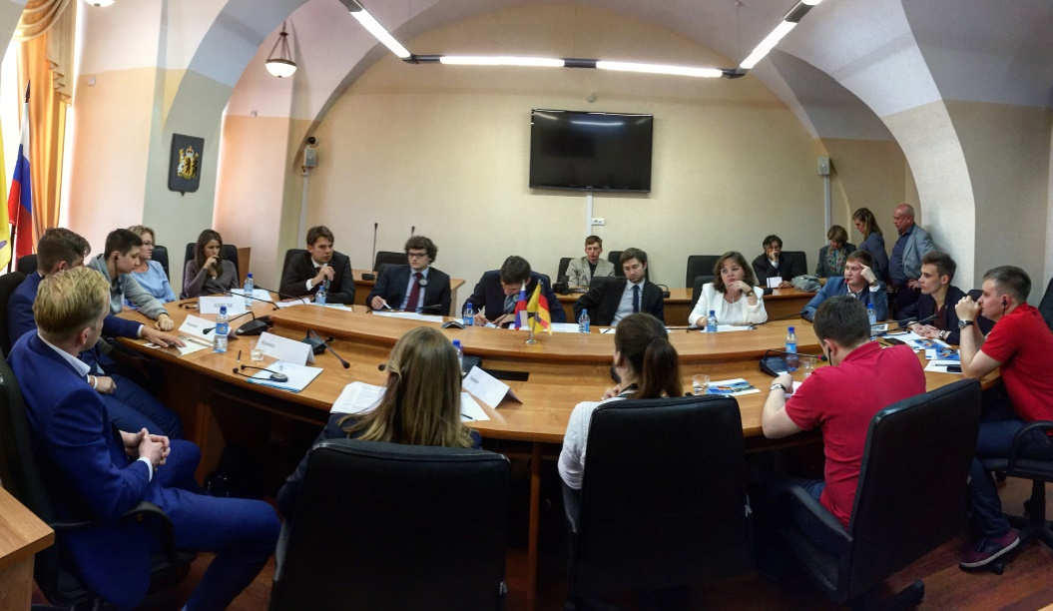
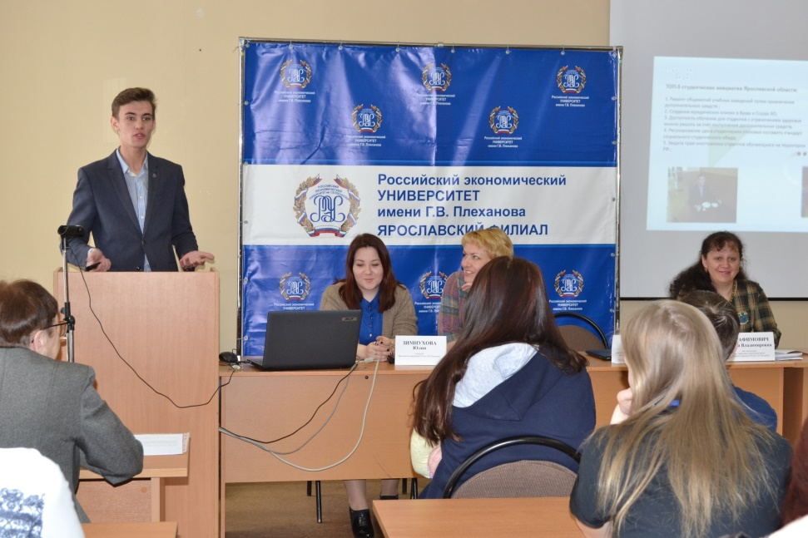
МЕРОПРИЯТИЯ ФОНДА:
Координатор «СТУДФОНДа» Артём Таттыбаев в Ярославской областной думе встретился с молодежными лидерами ФРГ.
Открытие Всероссийской молодежной конференции «Молодежь. Образование. Экономика»

Slide 4
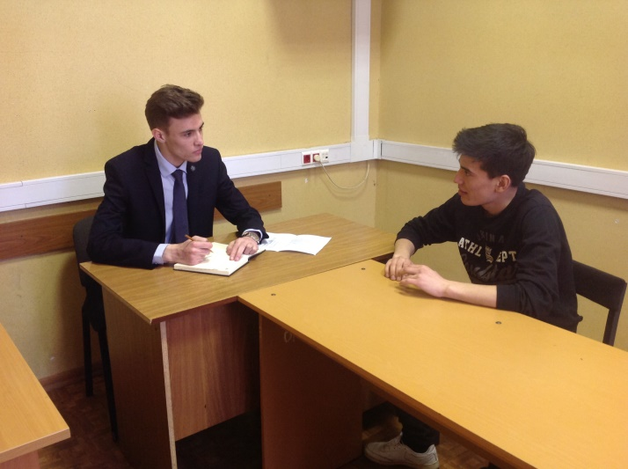
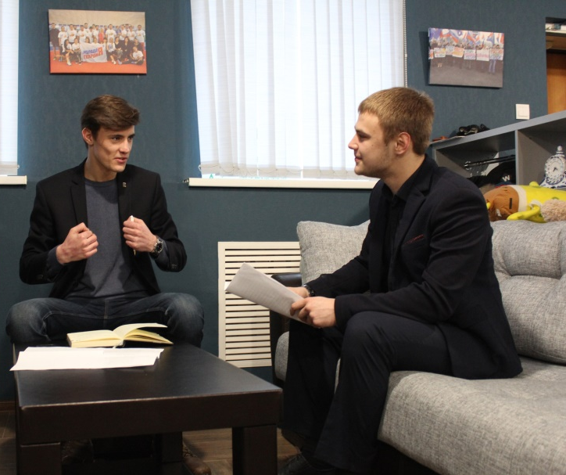
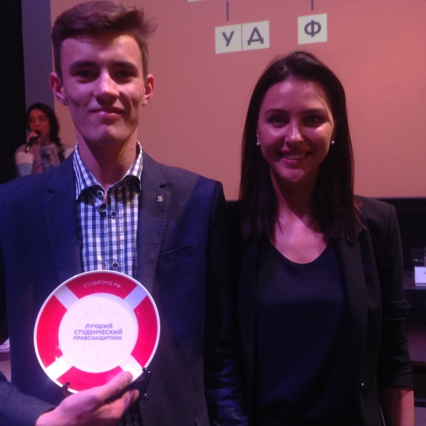
МЕРОПРИЯТИЯ ФОНДА:
Прием студентов, попавших в трудную жизненную ситуацию
С председателем студенческого совета ЯТЭКа
Лучший студенческий правозащитник России

Slide 5
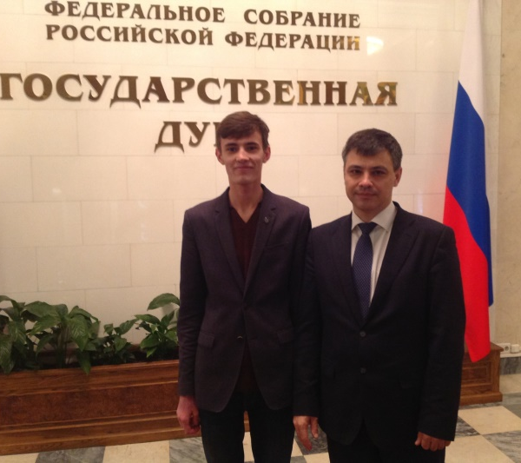
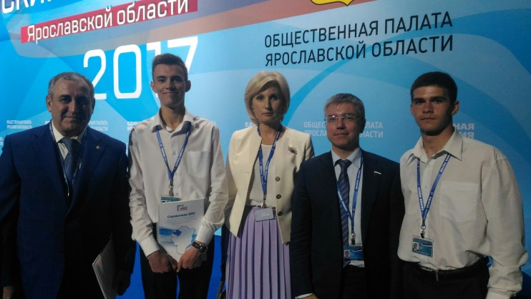
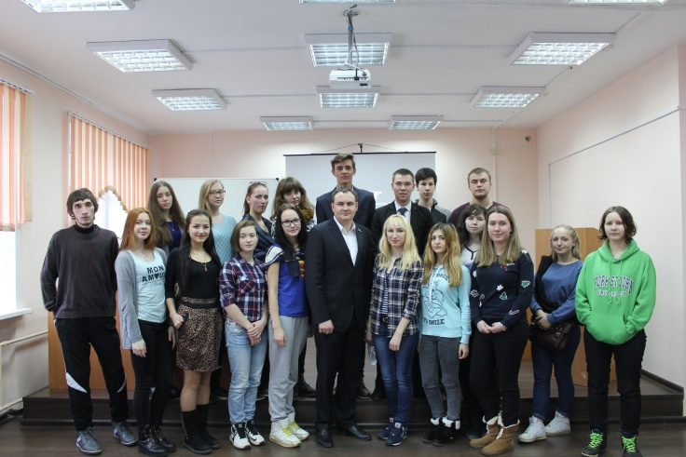
МЕРОПРИЯТИЯ ФОНДА:
Встреча с председателем Комитета ГД ФС РФ
XV Гражданский форум
Встреча со студентами

Slide 6
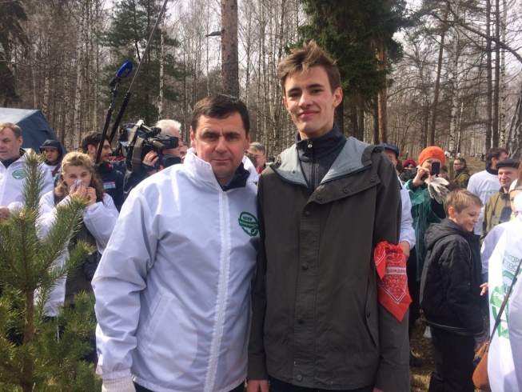
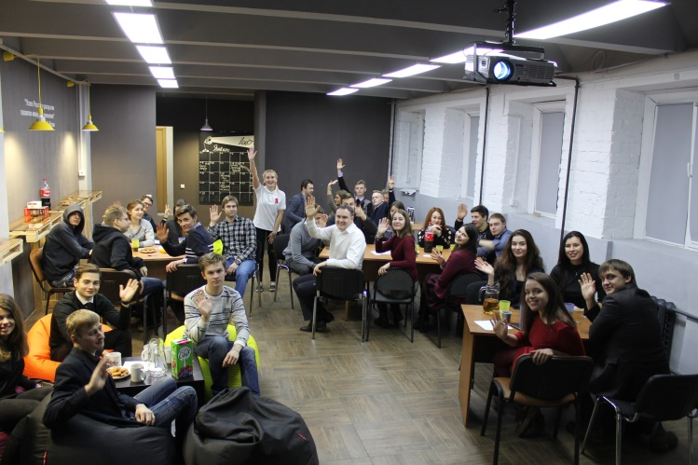
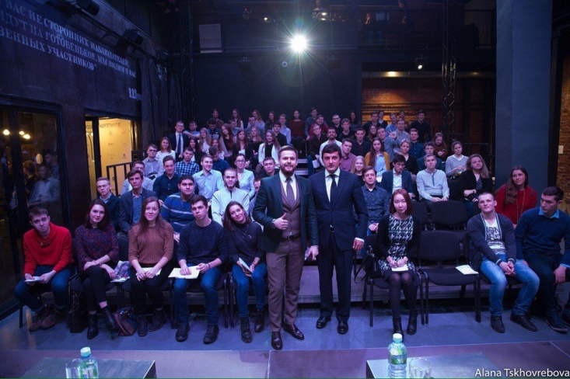
МЕРОПРИЯТИЯ ФОНДА:
С ВРИО Губернатора Ярославской области Д.Ю. Мироновым на субботнике
День студента в ЛОФТе
Форум «Энергия будущего»

Slide 7
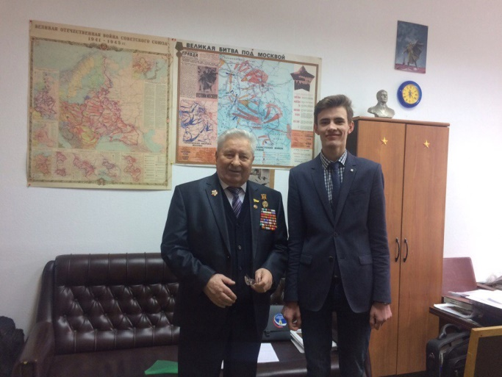
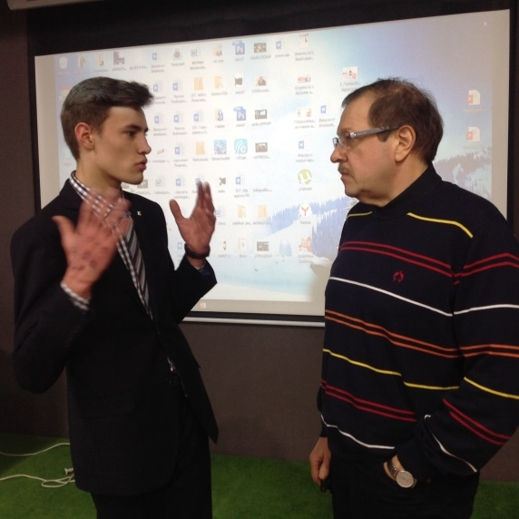
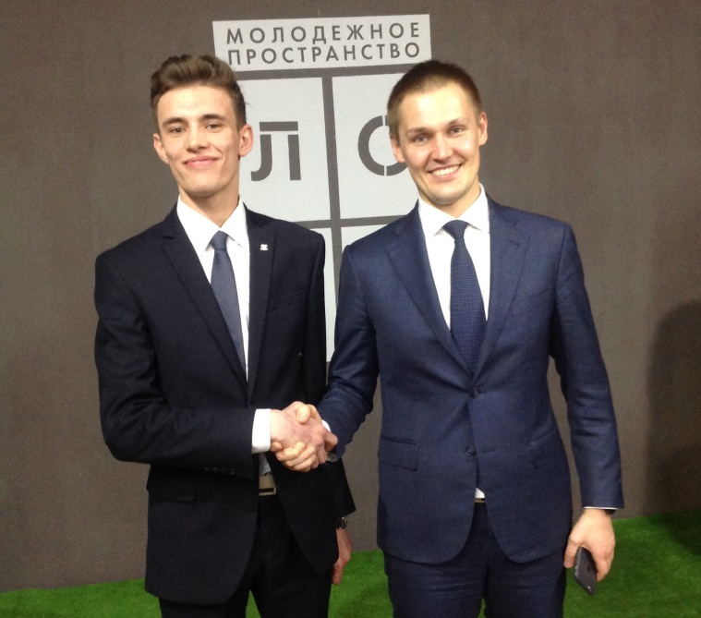
МЕРОПРИЯТИЯ ФОНДА:
Встреча с Председателем Совета ветеранов Ярославской области Каменецким А.Ф.
С ректором ЯргУ им. П.Г. Демидова Русаковым А.И.
С депатутом ГД ФС РФ Грибовым А.С.

Slide 8
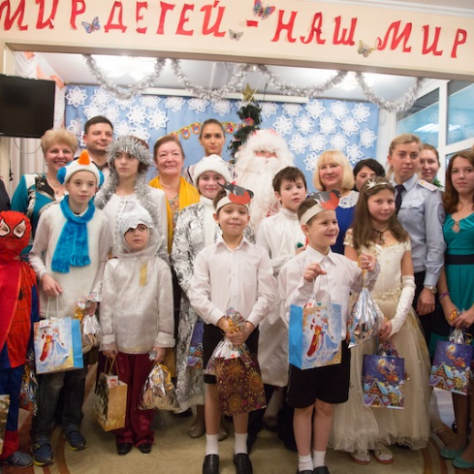
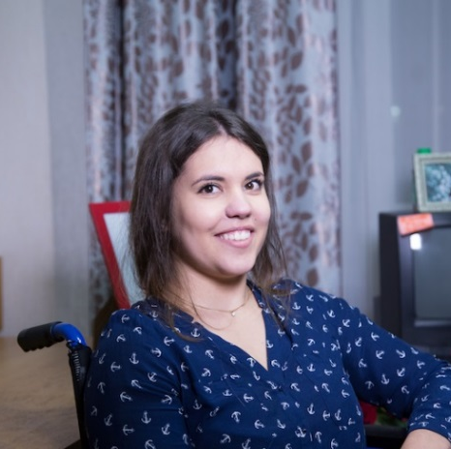
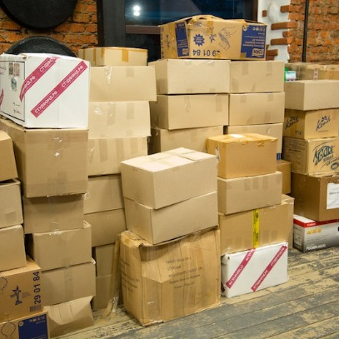
ОКАЗАННАЯ ПОМОЩЬ :
Руководитель «СТУДФОНДА»
Анна Лапенко совместно со студентами столичных вузов поздравила детей, находящихся
в Истринском центре для несовершеннолетних
«СТУДФОНД» помог
Татьяне Субботиной, студентке 1-го курса РАНХиГС, поставить диагноз, а также пройти реабилитацию
«СТУДФОНД» отправил тонну гуманитарной помощи для молодежи Сирии

Slide 9
ДОПОЛНИТЕЛЬНЫЕ УСЛОВИЯ И ОСОБЫЕ ПРЕДЛОЖЕНИЯ РАССМАТРИВАЮТСЯ ИНДИВИДУАЛЬНО РАДЫ СОТРУДНИЧЕСТВУ
Контакты
Лапенко Анна – Руководитель Фонда социальной помощи студентам «СтудФонд»
Горячая линия: 8 800 301-66-06 E-mail: prava-studentov@inbox.ru
Таттыбаев Артём – Координатор Фонда социальной помощи студентам «СтудФонд» в Ярославской области
Социальные сети:
Официальный сайт: студфонд.рф
https://vk.com/studfond2020
https://www.instagram.com/studcampus/

